Slide 1
ΚΕΦΑΛΑΙΟ ΕΚΤΟ
Η Ελλάδα από το κίνημα στο Γουδί (1909) έως το τέλος των Βαλκανικών Πολέμων
ΕΝΟΤΗΤΑ 27
Το κίνημα στο Γουδί (1909)

Slide 2
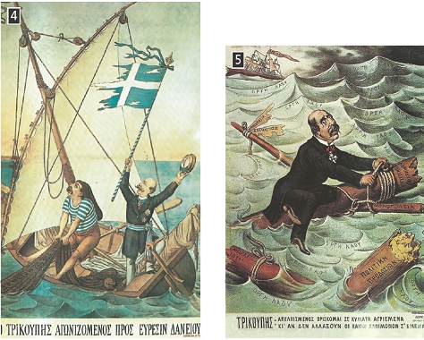
Η κατάσταση στην Ελλάδα στο τέλος του 19^{ου} αιώνα και στις αρχές του 20^{ου}.
Οικονομικά ζητήματα
1893: Η Ελλάδα κηρύττει πτώχευση

Slide 3
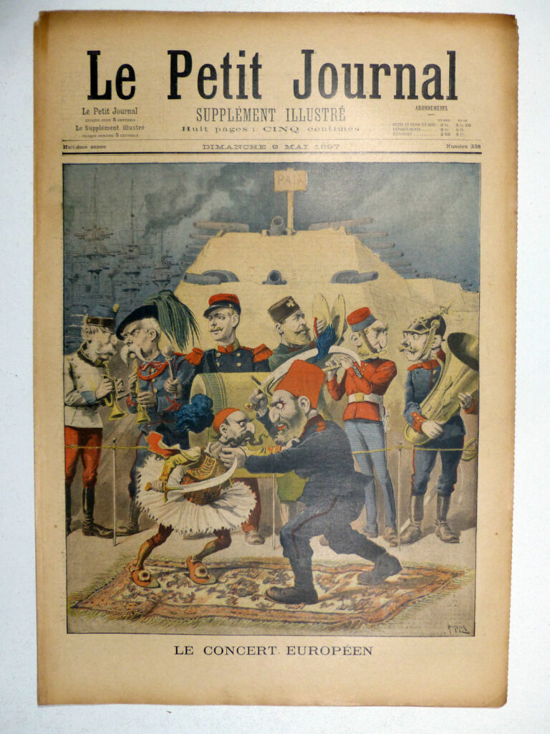
1898:
Μετά την ήττα στον «ατυχή » πόλεμο των τριάντα ημερών του 1897
η Ελλάδα αναγκάζεται να πάρει δάνειο από τις μεγάλες δυνάμεις για να αποζημιώσει την Τουρκία.
Τότε επιβάλλεται Διεθνής Οικονομικός Ελέγχος στην Ελλάδα από τις μεγάλες δυνάμεις.

Slide 4
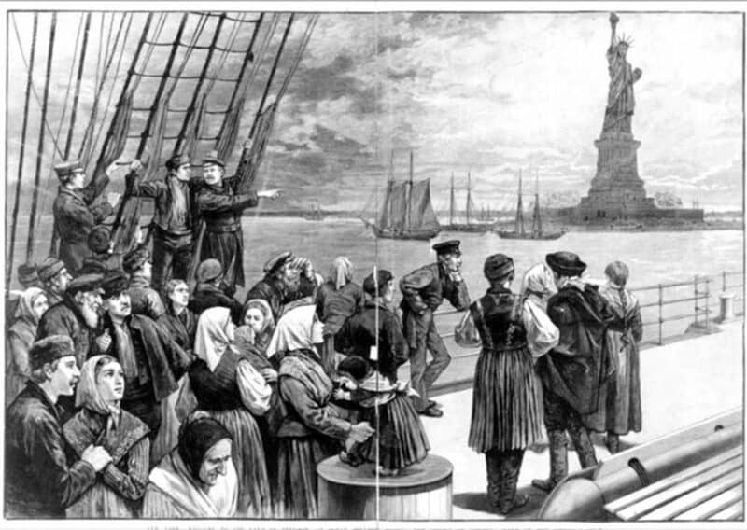
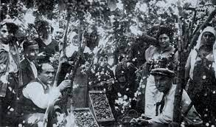
Η διεθνής οικονομική ύφεση επηρεάζει την οικονομία της Ελλάδα αρνητικά.
έκανε δύσκολη τη διάθεση των ελληνικών αγροτικών προϊόντων στις ξένες αγορές, πχ σταφιδική κρίση.
περιόρισε τα εμβάσματα των Ελλήνων μεταναστών από την Αμερική και την Αίγυπτο.

Slide 5
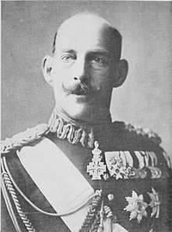
Η κατάσταση στην Ελλάδα στο τέλος του 19^{ου} αιώνα και στις αρχές του 20^{ου}.
Εθνικά ζητήματα
Η πολιτική ηγεσία δεν μπορούσε να διαχειριστεί αποτελεσματικά τις εθνικές διεκδικήσεις, με αποτέλεσμα άλλοτε να οδηγεί τη χώρα σε ήττες (πόλεμος του 1897) και άλλοτε να κατηγορείται ότι παρέμεινε αδρανής μπροστά στις εξελίξεις.
Ο διάδοχος Κωνσταντίνος, αρχηγός του στρατού στον πόλεμο του 1897,
θεωρήθηκε υπεύθυνος για την ήττα.

Slide 6
Η κατάσταση στην Ελλάδα στο τέλος του 19^{ου} αιώνα και στις αρχές του 20^{ου}.
Πολιτικά ζητήματα
η επαχθής φορολογία η οποία προοριζόταν για τη συντήρηση του διογκωμένου γραφειοκρατικού μηχανισμού.
Οι συχνές επεμβάσεις του βασιλιά και κυρίως του διαδόχου Κωνσταντίνου στο στρατό.
Ο βασιλιάς προωθούσε τους ευνοούμενους του στο στράτευμα.
Ο ύπατος αρμοστής της Κρήτης, πρίγκιπας Γεώργιος, είχε θεωρηθεί υπεύθυνος για τη ρήξη με το Βενιζέλο και την επανάσταση στο Θέρισο (1905).

Slide 7
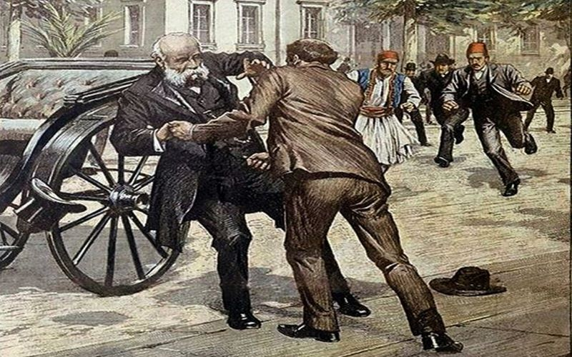
πολιτική αστάθεια, καθώς κυβερνήσεις σύντομης θητείας διαδέχονταν η μία την άλλη χωρίς καμιά να φαίνεται ικανή να αντιμετωπίσει τα κρίσιμα προβλήματα της χώρας.
το πελατειακό σύστημα.
Η στιγμή της δολοφονίας του πρωθυπουργού Θεόδωρου Δηλιγιάννη το 1905

Slide 8
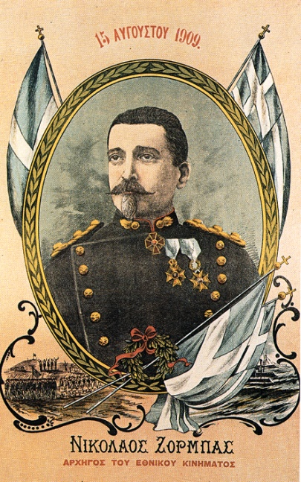
Εξαιτίας όλων αυτών των προβλημάτων η δυσαρέσκεια ήταν διάχυτη στην ελληνική κοινωνία.
Μάιος 1909
Ιδρύεται ο Στρατιωτικός Σύνδεσμος
Ποιοι ίδρυσαν τον Στρατιωτικό σύνδεσμο;
Κατώτεροι Αξιωματικοί του στρατού
Ποιος ήταν επικεφαλής;
Ο συνταγματάρχης Νικόλαος Ζορμπάς

Slide 9
ΠΗΓΗ 1
Ορισμένα από τα αιτήματα του Στρατιωτικού Συνδέσμου Ο Στρατιωτικός Σύνδεσμος ποθεί όπως η θρησκεία μας υψωθή εις τον εμπρέποντα ιερόν προορισμό της, όπως η Διοίκησις της χώρας καταστή χρηστή και έντιμος, όπως η Δικαιοσύνη απονέμεται ταχέως μετ’ αμεροληψίας και ισότητος προς άπαντας εν γένει τους πολίτας αδιακρίτως τάξεως, όπως η Εκπαίδευσις του Λαού καταστή λυσιτελής διά τον πρακτικόν βίον και τας στρατιωτικάς ανάγκας της χώρας [...] και τέλος όπως τα οικονομικά ανορθωθώσι, [...], ώστε αφ’ ενός μεν ο σχεδόν πενόμενος ελληνικός λαός ανακουφισθή εκ των επαχθών φόρων, ους ήδη καταβάλλει και οίτινες ασπλάχνως κατασπαταλώνται προς διατήρησιν πολυτελών και περιττών υπηρεσιών και υπαλλήλων, χάριν της απαισίας συναλλαγής, αφ’ ετέρου δε καθορισθώσι θετικώς τα όρια εντός των οποίων δύνανται ν’ αυξηθώσιν αι δαπάναι διά την στρατιωτικήν της χώρας παρασκευήν και διά την συντήρησιν του στρατού και του στόλου εν ειρήνη. Ν. Ζορμπάς, Απομνημονεύματα, Αθήνα 1925, σ. 17

Slide 10
Ποια αίτηματα του Στρατιωτικού Συνδέσμου αναφέρει ο Ζορμπάς στα απομνημονεύματά του;
Γενικά και αόριστα αιτήματα
Μεταρρυθμίσεις
Στη θρησκεία
Στη διοίκηση της χώρας
Στη δικαιοσύνη
Στην εκπαίδευση

Slide 11
Ποια αίτηματα του Στρατιωτικού Συνδέσμου αναφέρει ο Ζορμπάς στα απομνημονεύματά του;
Περισσότερο συγκεκριμένα αιτήματα
Απαλλαγή από τη βαριά φορολογία
για να ανακουφιστούν τα κατώτερα στρώματα
Καθορισμός των οικονομικών ορίων
εντός των οποίων μπορούν να αυξηθούν οι στρατιωτικές δαπάνες
Απομάκρυνση από το στράτευμα των πριγκίπων, δηλαδή του διαδόχου Κωνσταντίνου και των άλλων γιων του βασιλιά προκειμένου να μπορούν να εξελιχθούν βαθμολογικά οι υπόλοιποι αξιωματικοί.

Slide 12
ΠΗΓΗ 2
«[Ο Στρατιωτικός Σύνδεσμος] δεν επιδιώκει την κατάργησιν της Δυναστείας ή την αντικατάστασιν του Βασιλέως ούτινος το πρόσωπον είναι ιερόν διά τους αποτελούντας αυτόν, ουδ’ επιθυμεί να εγκαθιδρύσει την απολυταρχίαν, ή την στρατοκρατίαν, ή να θίξη καθ’ οιονδήποτε τρόπον το Συνταγματικόν Πολίτευμα, διότι οι αποτελούντες αυτόν αξιωματικοί εισί και αυτοί πολίται Έλληνες και έχουσιν ορκισθή εις την τήρησιν του Συντάγματος. (...)... ούτε την αλλαγήν της κυβερνήσεως προτίθεται , διότι έχει την πεποίθησιν, ότι οι Κυβερνήται της Ελλάδος εισί πλειότερον παντός άλλου φιλοπάτριδες και εργάζονται πάντοτε διά την ευημερίαν και το μεγαλείον της Πατρίδος». Ν. Ζορμπάς, Απομνημονεύματα, Αθήνα 1925.

Slide 13
Τι δεν επιδίωκε ο Στρατιωτικός Σύνδεσμος;
Την κατάλυση του πολιτεύματος
Την αποπομπή του Βασιλιά Γεώργιου Α
Την αλλαγή της κυβέρνησης

Slide 14
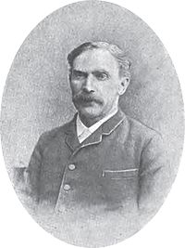
8 Αυγούστου 1909
Ο Σύνδεσμος ζήτησε να συγκληθεί η Βουλή ώστε να εγκρίνει το πρόγραμμα του για την αναβάθμιση του στρατεύματος.
Η κυβέρνηση Δημ. Ράλλη αντέδρασε εκδίδοντας διαταγή σύλληψης των αξιωματικών του Συνδέσμου.
Ο πρωθυπουργός Δημήτριος Ράλλης

Slide 15
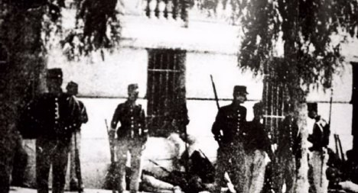
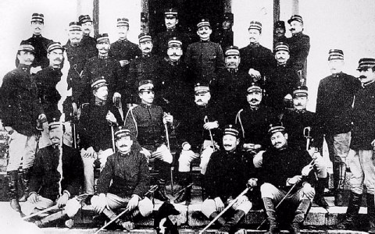
Την νύχτα της 14ης προς τη 15η Αυγούστου 1909
Ο Στρατιωτικός Σύνδεσμος, έχοντας συγκεντρώσει μεγάλη δύναμη οπλιτών και αξιωματικών στους στρατώνες στο Γουδί, ζήτησε από την κυβέρνηση την άμεση εφαρμογή του προγράμματός του.

Slide 16
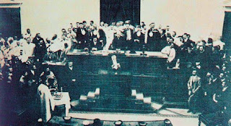
Ο πρωθυπουργός Ράλλης παραιτήθηκε.
Ο νέος πρωθυπουργός Κυριακούλης Μαυρομιχάλης, με την έγκριση του παλατιού, δέχθηκε να εφαρμόσει το πρόγραμμα.
Συνεδρίαση της Βουλής μετά την επανάσταση στο Γουδί.
Στο βήμα το ο πρωθυπουργός Κυριακούλης Μαυρομιχάλης

Slide 17
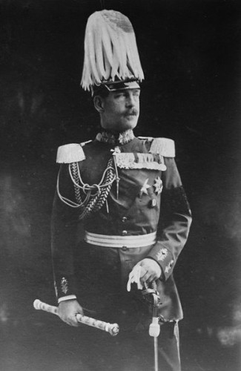
Ο διάδοχος Κωνσταντίνος παραιτήθηκε από την αρχηγία του στρατεύματος και οι κινηματίες αμνηστεύτηκαν.

Slide 18
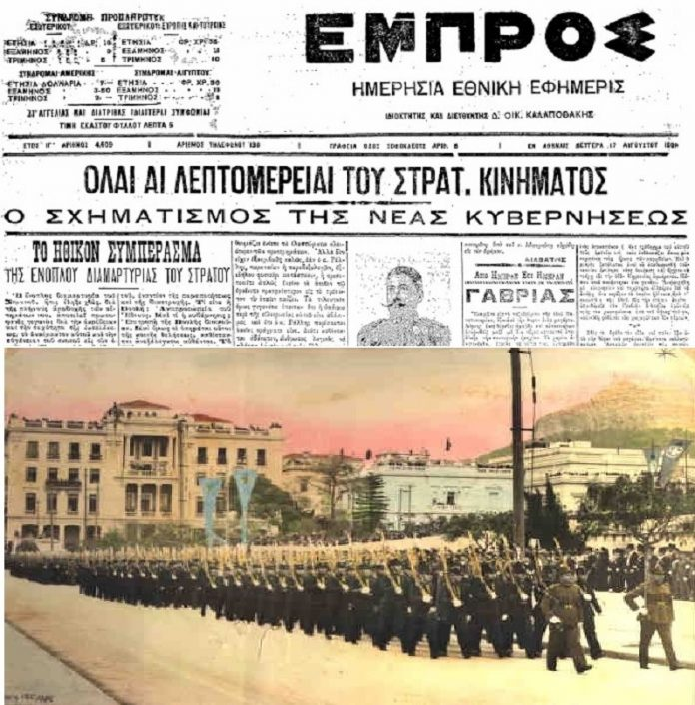

Slide 19
Ποια ήταν η αντίδραση της ελληνικής κοινωνίας
απέναντι στο Στρατιωτικό Κίνημα;
ΠΗΓΗ 3
Πλέον των εβδομήκοντα χιλιάδων πολιτών πάσης τάξεως και πάσης ηλικίας συνεκεντρώθησαν από της 2ας μεταμεσημβρινής εις τον ευρύτατον χώρον του Πολυγώνου [...]. Προ της εκκινήσεως εκ του Πεδίου του Άρεως ο Πρόεδρος των Συντεχνιών Παπαφώτης [...] ανέγνωσε το ψήφισμα του συλλαλητηρίου, διά του οποίου, αφού ενεκρίνετο η εξέγερσις του Στρατού και του Στόλου, συνιστάτο εις την Κυβέρνησιν, όπως υποβάλη τάχιστα εις την Βουλήν σύστημα νομοθεσίας καταδικάζον την συναλλαγήν και μέλλον να οδηγήση εις την ανόρθωσιν της διοικήσεως. Εφημερίδα Χρόνος, 15 Σεπτεμβρίου 1909. Πηγή: Ιστορία του ελληνικού έθνους, Εκδοτική Αθηνών, τόμ. ΙΔ΄, σ. 262.

Slide 20
ΠΗΓΗ 4
Το απόγευμα της 14^{ης} Σεπτεμβρίου 1909 πλήθος πολιτών κατέκλυσε το Πεδίον του Άρεως, όπου ο Πρόεδρος των Συντεχνιών, Παπαφώτης, εκφώνησε τον μοναδικό λόγο της συγκέντρωσης και ανέγνωσε το ψήφισμα που αργότερα επιδόθηκε στον βασιλιά. Κατά τις εκτιμήσεις των παρατηρητών, 50.000-στο Πεδίο του Άρεως –έως 100.000 πολίτες-στα ανάκτορα- είχαν συγκεντρωθεί διαδηλώνοντας την αφοσίωσή τους στον σκοπό της Ανόρθωσης. Το ψήφισμα των συντεχνιών επικυρωμένο δια βοής από το συγκεντρωμένο πλήθος απευθυνόταν «ευλαβώς προς την Α.Μ. τον Βασιλέα, τον πρώτον και αναπόφευκτον παράγοντα της επιδιωκόμενης πολιτικής παλιγγενεσίας» και αξίωνε τη δημιουργία ενός άρτιου συστήματος νομοθεσίας για την καταπολέμηση της «συναλλαγής», την ανόρθωση της διοίκησης και την προστασία της παραγωγής. Ιδιαίτερα αξίωνε τη μονιμότητα των δημοσίων υπαλλήλων, την εμπέδωση της δημόσιας ασφάλειας, τη θέσπιση προστατευτικής εργατικής νομοθεσίας και κυρίως την ελάφρυνση της φορολογίας». Ιστορία των Ελλήνων, Εκδόσεις Δομή, τόμ. 11, σελ. 425-427.

Slide 21
Η αντίδραση της ελληνικής κοινωνίας απέναντι στο Στρατιωτικό Κίνημα
Ο λαός υποστήριξε το Στρατιωτικό Κίνημα και ζητούσε
τη δημιουργία ενός δίκαιου νομοθετικού συστήματος προκειμένου
να καταπολεμηθεί το πελατειακό σύστημα διοίκησης
την προστασία της παραγωγής
τη μονιμότητα των δημοσίων υπαλλήλων
την εμπέδωση της δημόσιας ασφάλειας
τη θέσπιση προστατευτικής εργατικής νομοθεσίας
την ελάφρυνση της φορολογίας

Slide 22
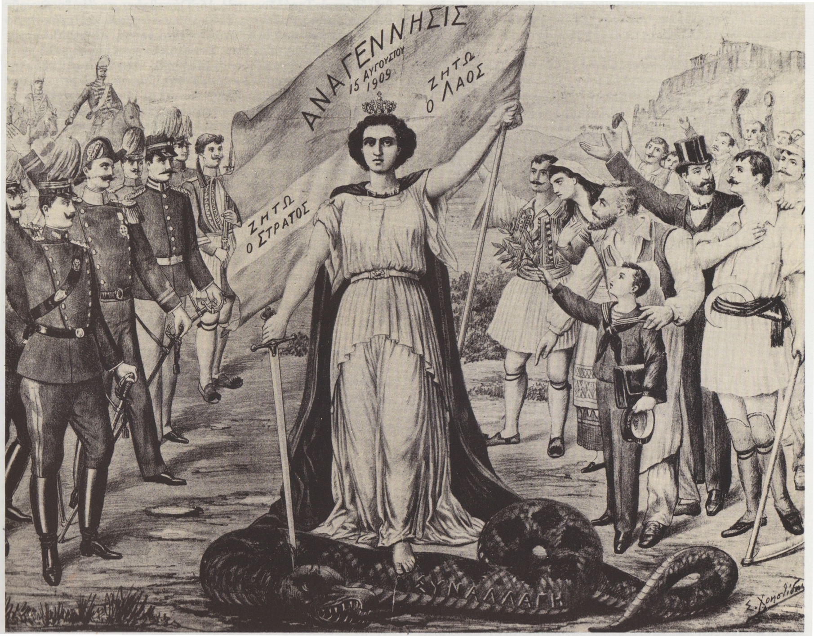
«Η Αναγέννησις της Ελλάδος», αλληγορική εικόνα που απεικονίζει την Ελλάδα να κατατροπώνει το «τέρας» της παλαιοκομματικής «συναλλαγής». Λαϊκή εικόνα της εποχής (Αθήνα, Εθνικό Ιστορικό Μουσείο).

Slide 23
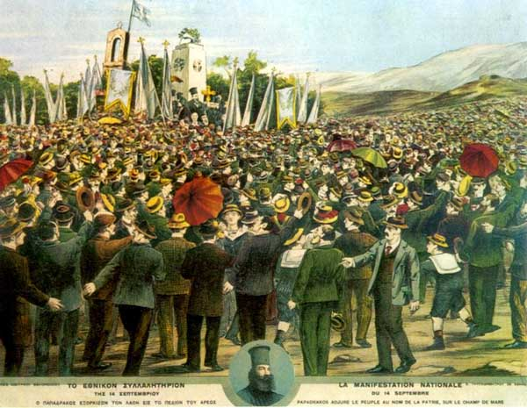

Slide 24
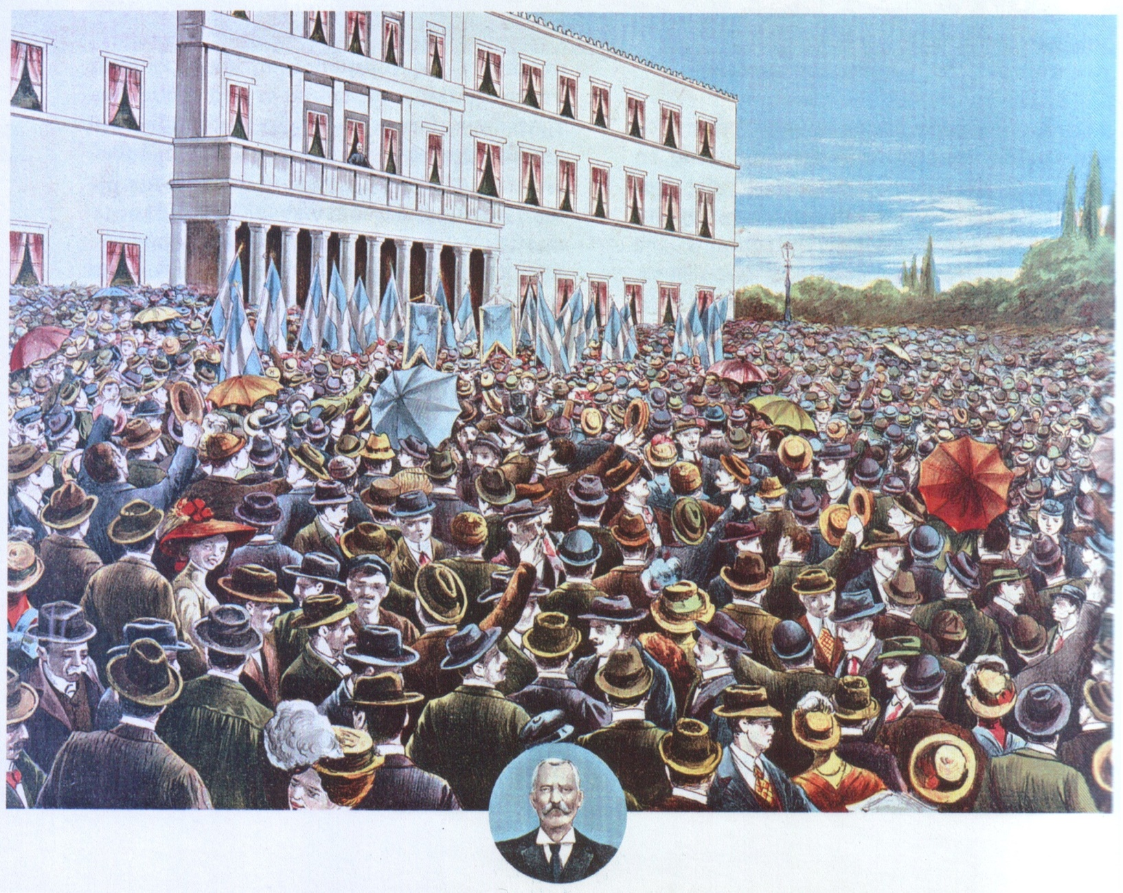
Ο βασιλιάς Γεώργιος Α΄ μιλά στο συλλαλητήριο της 14ης Αυγούστου 1909 στο συγκεντρωμένο πλήθος. Λαϊκή εικόνα της εποχής
(Αθήνα, Εθνικό Ιστορικό Μουσείο).

Slide 25
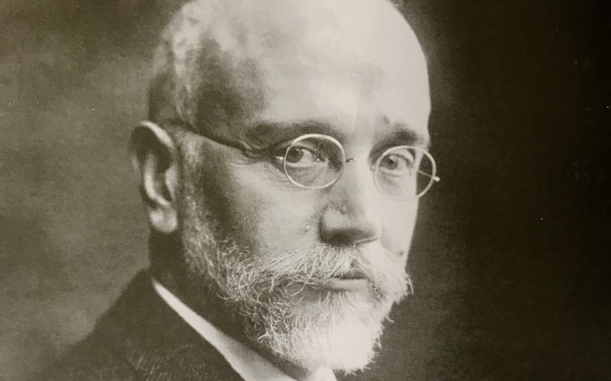
Ο Σύνδεσμος δε διακρινόταν από σαφή πολιτικό και ιδεολογικό χαρακτήρα.
Η παρέμβασή του είχε περισσότερο να κάνει με την εκδήλωση μιας δυσαρέσκειας απέναντι στα παλιά κόμματα και στα ανάκτορα.
Η κατάσταση ήταν μάλλον αδιέξοδη και ο Σύνδεσμος προσανατολιζόταν σε αναζήτηση πολιτικού συμβούλου, τον οποίο αναγνώρισε στο πρόσωπο του κρητικού πολιτικού, του Ελευθέριου Βενιζέλου.

